Slide 1
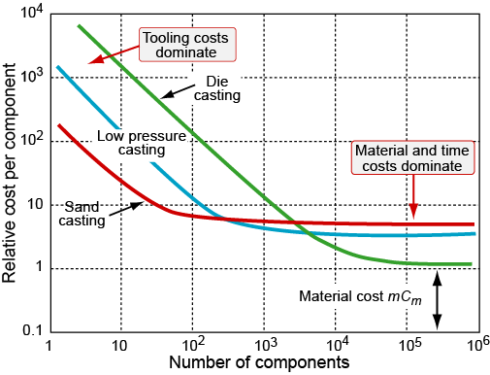
Unité 10. Procédés de fabrication et modélisation des coûts
Mike Ashby
Department of Engineering,
University of Cambridge
Notes:
Les 25 unités de cours PowerPoint en 2021
Les unités de cours développées pour l’enseignement en lien avec Granta EduPack sont listées en fin de cette présentation.

Slide 2
Objectifs d’apprentissage de cette unité de cours
Résultats et acquis attendus
Connaître et comprendre | Compréhension du modèle de coût de fabrication dans Granta EduPack
Compétences et aptitudes | Capacité à utiliser un outil simple de modélisation de coût pour guider le choix de procédés de fabrication
Valeurs et comportements | Prise en compte de comment les coûts influencent le choix de matériaux et de procédés
Ressources complémentaires
Text: “Materials: engineering, science, processing and design” 4th edition by M.F. Ashby, H.R. Shercliff and D. Cebon, Butterworth Heinemann, Oxford, 2019, Chapters 1-2
Text: “Materials Selection in Mechanical Design”, 5th edition by M.F. Ashby, Butterworth Heinemann, Oxford, 2016, Chapters 1-2
Texts: Callister, Budinski, Askeland and others – recommended reading in records
Software: Ansys Granta EduPack (www.grantadesign.com/education)
Notes:
Objectifs pédagogiques
Ces résultats d'apprentissage attendus sont basés sur une taxonomie des connaissances et de la compréhension comme base, des compétences et des capacités nécessaires à l'utilisation pratique des connaissances et de la compréhension, suivies des valeurs et attitudes acquises permettant des évaluations et une utilisation responsable de ces capacités.
Combinées à une évaluation appropriée, elles devraient être utiles dans le cadre des accréditations ou pour le Syllabus CDIO.
Les textes énumérés proviennent de livres écrits ou co-écrits par Mike Ashby, mais d'autres textes sont également mentionnés dans les notes scientifiques.

Slide 3
Sommaire de l’unité de lecture 10
L’univers des procédés et son organisation
Mise en forme, assemblage et traitement de surface
Prix, coûts et valeur
Les informations de coûts dans Granta EduPack
Les données d’entrée pour un modèle de coût
Le modèle et son implémentation
Fabrication additive et l’estimateur de coût de pièces
Notes:
Sommaire
C’est la dixième leçon d'un cours sur la sélection de matériaux et procédés. Ce cours est étroitement lié aux 3 premiers ouvrages mentionnés parmi les références, mais peut également être utilisé conjointement avec des livres comme Callister, Budinski, Askeland et d'autres.
Les chapitres pertinents des ouvrages sont mentionnés dans le sommaire de chaque leçon.
Les méthodes développées dans ce cours sont mises en œuvre dans le logiciel Granta EduPack, qui est structuré pour évoluer pas à pas avec l’étudiant tout au long d’un programme d'ingénierie de quatre ans. La première leçon de la série présente les matériaux et les procédés, et les diverses façons dont leurs informations peuvent être classifiées, stockées, récupérées et explorées.

Slide 4
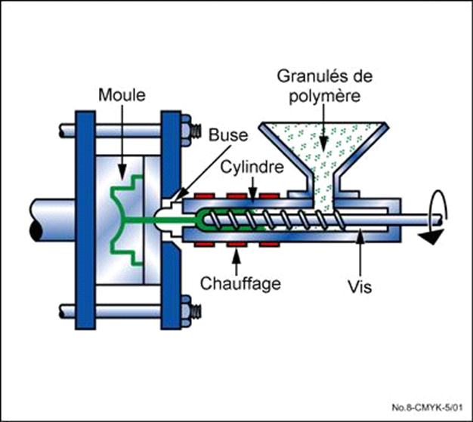
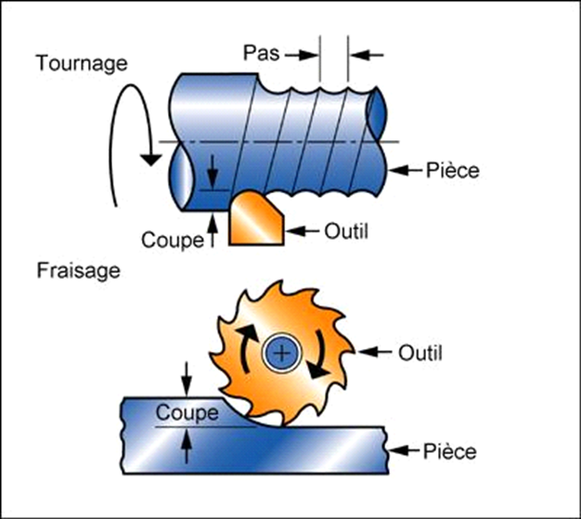
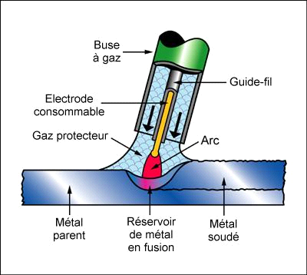
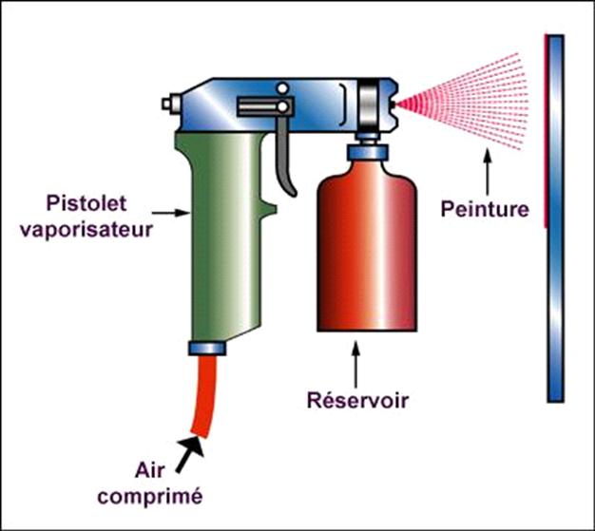
Organiser les informations : les procédés de fabrication
Mise en forme primaire
Mise en forme secondaire
Moulage par injection
Usinage manuel
Traitement de surface
Assemblage
Painting
Soudage
Notes:
Les familles de procédés
Il y a 3 principales familles de procédés :
Ceux qui mettent en forme – diviser par les procédés primaires de mie en forme, comme le moulage, et les procédés secondaires, comme l’usinage.
Ceux qui assemblent les composants.
Ceux qui traitent les surfaces et les structures.

Slide 5
Organisation des données : L’arbre des Procédés
Univers des procédés
Famille
Classe
Membre
Attributs
RTM
Matériau
Forme
Gamme de poids
Epaisseur section
Tolérance
Rugosité
Taille de la série
Documentation
-- spécifique
-- generale
Coulée
Déformation
Moulage
Composite
Poudre
Prototypage rapide
Soufflage
Matériau
Forme
Gamme de poids
Epaisseur section
Tolérance
Rugosité
Taille de la série
Documentation
-- spécifique
-- generale
Assemblage
Mise en forme
Traitement de surface
Compression
Rotation
Injection
RTM
Soufflage
Injection
Matériau
Forme
Gamme de poids
Epaisseur section
Tolérance
Rugosité
Taille de la série
Documentation
-- spécifique
-- génerale
Procédés
Sous ensemble
Fiches procédés
Notes:
La structure hiérarchique de la table de données des procédés, à travers l’exemple de la branche des procédés de mise en forme
Chaque matériau peut être transformé de nombreuses manières. Ici nous faisons une disgression le temps d’une planche pour s’intéresser à l’arbre des procédés, pour montrer la classification et la structure des données des procédés de fabrication. Pour capturer cette information il est tout d’abord nécessaire de structurer les données pour les procédés. Dans la structure présentée ici l’univers des procédés est diviser en familles. Celle de la mise en forme est partiellement étendue pour montrer les classes : coulée, moulage, etc... Sur ce schéma une de celles-ci – le moulage – est étendue pour montrer les membres. Chaque membre a certains attributs : les matériaux qu’il peut manipuler, les formes réalisables, leur taille, précision et coût. La liste de ces attributs définit une fiche pour ce procédé.

Slide 6
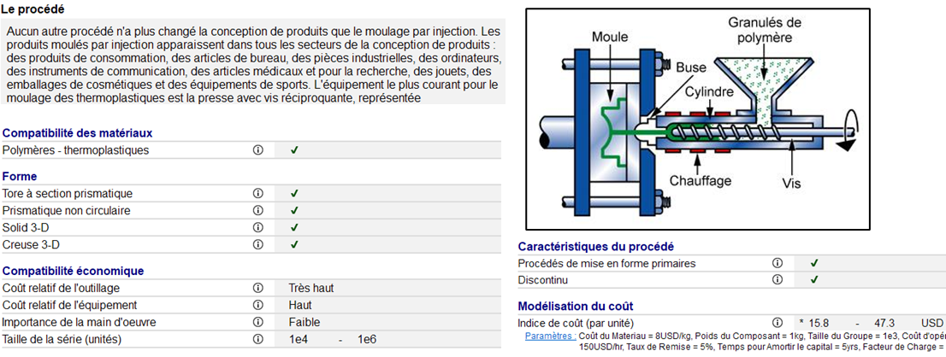
Trouver les informations avec Granta EduPack
Table :
Univers des procédés
Sous-ensemble :
Tous les procédés
Univers des procédés
Assemblage
Mise en forme
Traitement de surface
Le modèle de coût est intégré pour une sélection des fiches de mise en forme
Notes:
Naviguer dans la table de données des procédés
Les trois niveaux du logiciel utilisent la même interface graphique. Cette diapositive présente deux des boutons de la barre d’outils principale.
Le bouton Parcourir vous permet d’explorer le contenu des base de données de chaque domaine, en parcourant son arborescence. Lorsque vouc cliquez ce bouton, le premier niveau de l’arbre apparait (les familles). Chaque famille, ou membre de la famille, peut être étendue en double cliquant sur son nom.
Le bouton Chercher permet la recherche d’un texte complet dans tout ou partie de la base de données, identifiant tous les enregistrements qui contiennent un des mots ou une chaine de caractères saisis dans la case Rechercher

Slide 7
Une fiche de mise en forme*
Moulage par injection, thermoplastiques
Le procédé. Les granulés de polymère sont amenés dans une presse en spirale où ils se mélangent et se ramollissent pour atteindre une consistance pâteuse qui peut être forcée de pénétrer par un ou plusieurs canaux (carottes) dans le moule.
Compatibilité économique
Coût relatif de l’outillage |  | Très haut
Coût relatif de l’équipement |  | haut
Importance de la maintenance |  | Faible
Taille de la série (unités) |  | 1e4 - 1e6
Forme
Tore à section prismatique
Prismatique non circulaire
Solid 3-D
Creuse 3-D
Modélisation du coût
Attributs physiques et de qualité
Indice de coût par unité |  | * 15.8 | - | 47.3
Gamme de poids |  | 0.001 | - | 25 | kg
Epaisseur de la section |  | 0.4 | - | 6.3 | mm
Tolérance |  | 0.07 | - | 1 | µm
Rugosité |  | 0.2 | - | 1.6 | µm
Etat de surface (A=très lisse) |  | A
Utilisations typiques
Très variées: capots, récipients, couvercles, pièces de plomberie…
Charactéristiques du procédé
Liens vers les matériaux
Procédé de mise en forme primaire
Discontinu
Contraintes clés lors du choix de procédés
Extraits de Granta EduPack niveau 2
Notes:
Les principales étapes dans le choix d’un procédé
Revenons maintenant aux attributs : ceci est un exemple de données structurées pour un procédé de mise en forme. Les attributs physiques incluent la forme et la taille de pièce qui peut être faite (la gamme de masse attendue), la rugosité de surface, l'épaisseur minimale de cloison (souvent limitée par la capacité du matériau à s’écouler dans des canaux étroits) et la précision ou la tolérance qu’il doit respecter.
Les informations structurées incluent l’identification du procédé comme discontinu (ou impulsif, comme le timbrage) ou continu (comme le tréfilage, l’extrusion de fil,…) et des informations économiques ; le plus couramment, la taille du lot économique (la quantité de la production engagée doit amortir le coût des outils, des moules, des matrices, etc.)
Les contraintes clés dans le choix d'un procédé sont la forme, la taille du lot, et le matériau mis en forme (associés par les liens vers la base de données des matériaux).

Slide 8
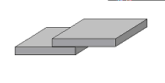
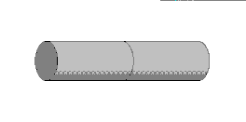
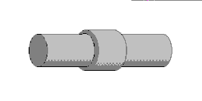
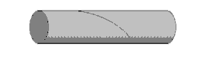
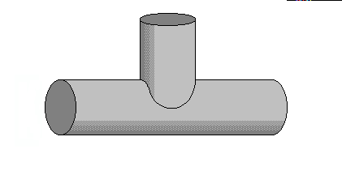
Organisation des données : procédés d’assemblage
Univers
Famille
Classe
Membre
Attributs
Brasage
soudage
Gaz
Ultrasonique
Friction...
Gas welding
Material
Joint geometry
Size Range
Section thickness
Relative cost ...
Documentation
Gas welding
Material
Joint geometry
Size Range
Section thickness
Relative cost ...
Documentation
Adhésifs
Soudage
Fixations
Gaz inerte
Matériau
Géométries d’assemblage
Gamme de poid
Epaisseur de la section
Coût relatif
Documentation
Assemblage
Procédés
Mise en forme
Traitement
de surface
Recouvrement
Bout à bout
Emmanchement
En écharpe
Jonction en T
Affinité de géométrie
d’assemblage
Notes:
La branche assemblage de l’arbre des procédés
Nous avons développé jusqu’ici uniquement les procédés de mise en forme. Les deux autre familles – assemblage et traitement de surfaces – peuvent être structurées et sélectionnées de la même façon.
La diapositive ci-contre montre le développement de l’arbre “Assemblage”, avec la classe “Soudage” développée pour indiquer ses membres et quelques uns de ses attributs. Certains attributs sont spécifiques aux assemblages. Un d’entre eux est la géométrie du joint que le procédé peut produire.
Ceci est illustré au bas de la planche

Slide 9
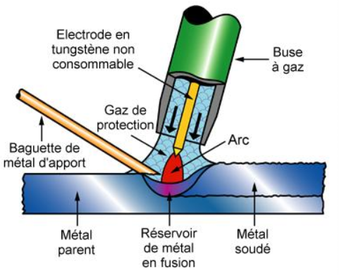
Une fiche d’assemblage*
Arc gaz inerte electrode tungstène (TIG)
Le procédé. Le soudage sous protection de gaz inerte avec électrode de tungstène (TIG) est un procédé de soudage pour applications exigeantes (avec les procédés de soudage manuel à l'arc et MIG) : un arc est créé entre une électrode de tungstène non consommable et les pièces à souder, protégées par un gaz inerte (argon, hélium, dioxyde de carbone) pour empêcher la contamination du métal fondu.
Affinité de géométries d’assemblage
Recouvrement
Bout à bout
Emmanchement
En écharpe
Jonction en T
Compatibilité matériau
Métaux – ferreux
Métaux – non-ferreux
Physical and quality attributes
Typical uses
Gamme de poids |  | 870 | - | 2.25e3 | kg
Epaisseur de la section |  | 0.7 | - | 8 | mm
Epaisseurs inégales
Température de mise en oeuvre |  | 597 | - | 1.98e3 | °C
Le soudage TIG est des procédés les plus couramment utilisés…
Liens vers les matériaux
Contraintes clés lors du choix de procédés
Extraits de Granta EduPack niveau 2
Notes:
Les étapes clés dans la sélection de procédés d’assemblage
Cette planche montre les données d’un procédé d’assemblage.
Les attributs proposés sont ceux qu’utilisent les ingénieurs pour choisir un procédé d’assemblage. Ils diffèrent de diverses manières (mais pas de manière inattendue) de ceux des procédés de mises en formes. Certains attributs – matériau, taille, et généralement données économiques – sont communes à tous les procédés. Mais, les autres – géométrie du joint, aptitude à assembler des matériaux différents, ou à être désassemblés, etc. – sont spécifiques aux procédés d’assemblage.
Les contraintes clés d’une sélection de procédé d’assemblage sont les matériaux à lier et la géométrie du joint.

Slide 10
Organisation des données : traitement de surface
Univers
Famille
Classe
Membre
Attributs
Assemblage
Anodize
Material
Why treatment?
Coating thickness
Surface hardness
Relative cost ...
Documentation
Anodize
Material
Why treatment?
Coating thickness
Surface hardness
Relative cost ...
Documentation
Anodisation
Matériau
Fonction du Traitement
Epaisseur du revêtement
Dureté de surface
Coût relatif
Documentation
Procédés
Mise en forme
Traitements thermiques
Peinture/impression
Enduction
Polissage
Texture ...
Electroplacage
Anodisation
Enduction par poudre
Métalisation...
Traitement
de surface
Hausse de dureté
Résistance à l’abrasion
Réristance à la fatique
Protection contre la corrosion
Protection contre l’oxidation
Isolation thermique
Isolation électrique
Couleur
Texture
Décoration ….
Fiches procédés
Fonction du
traitement
Notes:
La branche des traitements de surface dans l’arbre des procédés
Nous avons traité des procédés de mise en forme et d’assemblage. Il reste la famille des traitements de surface. Elle peut être structurée et sélectionnée de la même façon. Cette planche décrit l’arbre des traitements de surface, avec la classe des revêtements développée, pour montrer ses membres et quelques uns de ses attributs. Un attribut spécifique aux de cette famille est la fonction du traitement de surface. Les fonctions typiques sont listées au bas de la planche.

Slide 11
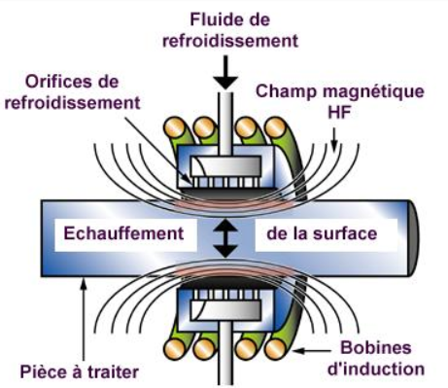
Une fiche de traitement de surface*
Durcissement par induction et à la flamme
Le procédé. Dans le durcissement par induction, un champ électromagnétique de haute fréquence (jusqu'à 50 kHz) induit des courants tourbillonnants à la surface de la pièce, ce qui l'échauffe localement; la profondeur du durcissement dépend de la fréquence. Dans le durcissement à la flamme, la chaleur est apportée par un chalumeau à haute température, suivie comme dans le cas précédent par un refroidissement rapide. Les deux procédés sont adaptables et peuvent être appliqués à des pièces qui ne peuvent pas facilement être traités au four ou trempés de manière normale.
Fonction du traitement
Dureté
Résistance à la friction
Résistance à la fatigue
Compatibilité économique
Coût relatif de l’outillage |  | Faible
Coût relatif de l’équipement |  | Moyen
Importance de la maintenance |  | Faible
Attributs physiques et de qualité
Etat de surface (A=très lisse) |  | A
Epaisseur de revêtement |  | 300 | - | 3e3 | µm
Température de procédes |  | 454 | - | 521 | °C
Liens vers les matériaux
Contraintes clés lors du choix de procédés
Extraits de Granta EduPack niveau 2
Notes:
Les étapes clés dans le choix d’un procédé de traitement de surface
Cette diapoitive montre des données structurées et non structurées pour un un procédé de traitement de surface. L’attribut le plus critique est la fonction que le traitement de surface doit assurer, et le matériau qui va recevoir ce traitement, accessible par les liens (en bas des fiches). Les contraintes clés d’une sélection d’un procédé de traitement de surface sont le matériau à traiter, et la fonction du traitement de surface.

Slide 12
Coût, prix et valeur
Coût = le coût réel de fabrication d’une pièce ou d’un produit
Prix = le prix auquel elle (il) est vendu(e)
Valeur = La considération du consommateur pour le produit
Ce qui est réellement nécessaire
Coût < Prix < Valeur
C < P < V
Pour optimiser le bénéfice, P - C
On cherche à minimiser C
“Ça ne vaut pas ce prix” signifie P > V
« On en a pour son argent” signifie P < V
Le coût de fabrication d’une pièce ou d’un produit dépend
du coût matériau
du coût de fabrication
Notes:
Coût, prix et valeur
Cette planche sensibilise aux distinctions entre le coût C, le prix P et la valeur V. Les matériaux et procédés sont choisis pour maximiser la valeur et minimiser le coût, ce qui donne le plus de place pour le profit P-C. C’est réaliser en minimisant les coûts matériaux et de fabrication sans compromettre la qualité.

Slide 13
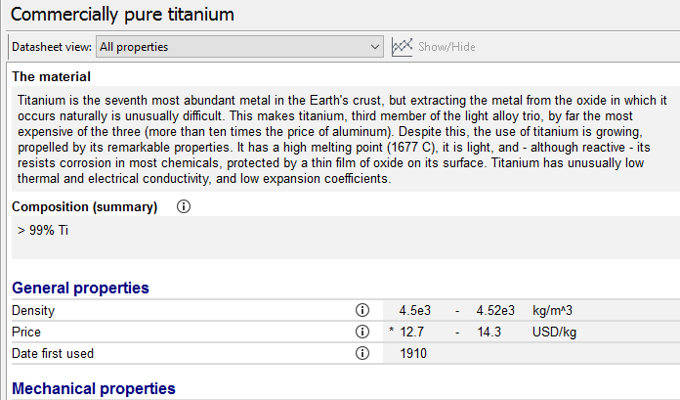
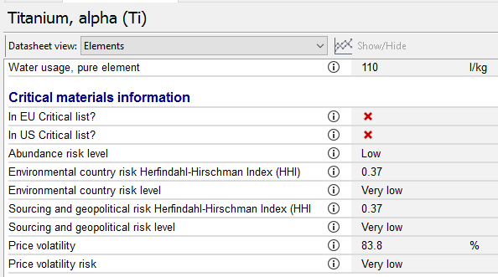
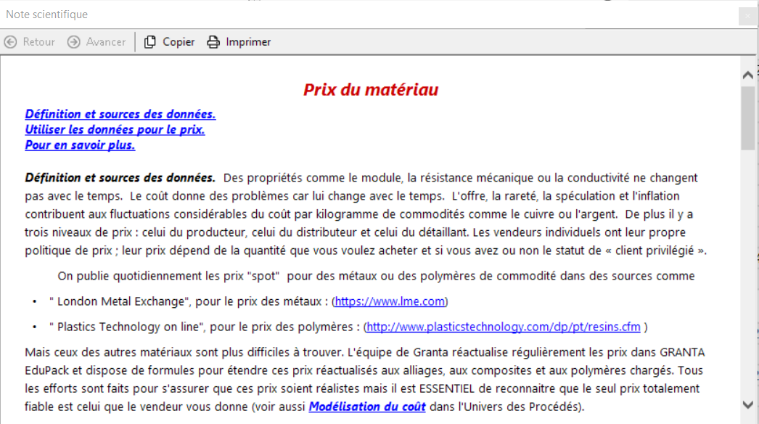
Le coût du matériau
La base de données “Elements” reflète la volatilité des prix
Les prix des matériaux sont actualisés une fois par an
La note scientifique met en avant les problématiques prix/coût
Notes:
Information coût matériaux
Dans EduPack il y a l’information approximative du coût des matériaux qui est mise à jour une fois par an avec la nouvelle version. Cette information doit être utilisée avec précaution, du fait qu’elle soit là principalement pour une comparaison entre matériaux. Dans la table de données des éléments, il y a des information additionnelles sur la variabilité et le risque des prix.

Slide 14
Estimation du coût
Quand différentes combinaisons matériau / procédé correspondent au cahier des charges, il est logique de les classer par coût.
Estimation de coût pour appel d’offres – Le coût total est requis, à
Estimation du coût pour classement – un coût relatif est OK – mais nécessite une généralité
Paramètres génériques d’entrée pour tout procédé :
Matériaux
Energie
Chacun représente un coût
Procédé de
fabrication
Equipement
Produit
Durée
Information
Rebuts de matière et énergie
Notes:
Estimation de coût
La nature et le détail d’un estimateur du coût dépendent de l’objectif pour lequel il est construit. L’estimation de coût pour une réponse à un appel d’offre compétitif est un travail exigeant : une erreur de 5% peut transformer un profit en déficit. Notre objectif ici est bien different : c’est d’estimer les coût relatif avec juste ce qu’il faut de précision pour comparer les procédés en compétition.
La fabrication d’un composant consomme des ressources, comme indiqué dans la partie basse de cette planche. Chacune a un coût associé. Le coût final est la somme de ceux des ressources qu’il consomme. Ils sont donnés dans la diapositive suivante.

Slide 15
Les données d’entrée à un estimateur de coût générique
Générique = peut s’appliquer à n’importe quel procédé
Ressource | Symbole | Unité
Matériaux consomables inclus | C_{m} | €/kg
Capital coût de l’équipement coût de l’outillage | C_{t} C_{c} | € €
Temps coût horaire (travail inclu) | C_{oh} | €/hr
Energie coût de l’énergie | C_{e} | €/hr
Information R&D, rentes, licences | C_{i} | €/an
Regoupé dans le coût horaire C_{oh}
Notes:
Les composants d’un estimateur de coût
Le coût de production d’un composant de masse m comporte:
Le coût C_{m} (€/kg) des matériaux et des matières premières à partir desquels il est fait
Le coût des outillages dédiés, C_{t} (€).
Le côut de l’équipement, C_{c} (€), dans lequel l’outillage sera utilisé.
Le coût du temps, facturable à un taux horaire (et donc avec l’unité €/hr), dans lequel nous incluons le coût de la main d’oeuvre, de l’administration et les coûts de site généraux.
Le coût de l’énergie, C_{e}, qui est parfois facturé en parallèle d’une étape de procédé si celui-ci est très important, mais dans la plupart des cas il est géré en l’incluant dans le taux horaire vu précédement (ce que nous ferons ici)
Le coût de l’information, associé à la recherche et au développement, les royalties ou frais de licences. Là aussi nous l’envisagerons comme un coût par unité de temps injecté dans le taux horaire.

Slide 16
Le coût par unité produite
matériaux
outils
capital
horaire brut
f = fraction perdue
Caractéristiques du procédé
Coût de l’équipement C_{c}
Coût de l’outillage C_{t}
Cadence de production
La base de données contient des valeurs pour celles-ci
Spécifique au site, paramètres définis par l’utilisateur
Taille de la série n
Masse de la pièce m
Temps de non-production t_{wo}
Taux de charge L
Taux d’actualisation d
Coût horaire brut
Ceux-ci sont rentrés par l’utilisateur via une boîte de dialogue
Notes:
Les équations basiques de coût
Envisageons maintenant la fabrication d’un composant (l’unité produite) pesant m kg et fait de matériau coûtant C_{m} €/kg. La première contribution à l’unité de coût est celle du matériau mC_{m} ajusté par un facteur 1/(1-f) pour prendre en compte la fraction de ce qui est perdu.
Le coût C_{t} d’un ensemble d’outillage – moules, fixations et gabaris – est ce qu’on appel un coût dédié: un coût qui doit être entièrement attribué à la production de ce seul produit. Il est amorti par la taille numérique n du lot de production, ce qui donne le second terme dans cette équation.
Le coût du capital équipement C_{c}, à l’inverse, est rarement dédié. Un ensemble d’équipement donné – une presse à poudre par example – peut être utilisée pour fabriquer plein de composants différents en installants les jeux de moules et d’outils dédiés. il est fréquent de convertir le coût capital d’équiepement non-dédié ainsi que le coût d’emprunt du capital lui-même dans un taux horaire en divisant le total par un temps d’amortissement du , t_{wo}, (5 ans par example) au cours duquel il sera rétablit. La quantité C_{c}/t_{wo} est donc un coût par heure – assumant que l’équipement est utilisé continuellement. C’est rarement le cas, donc le term est modifié en le divisant par un facteur de charge, L – la fraction du temps pendant laquelle l’équipement produit. Le terme est aussi modifié par un taux de remise, d. Ceci donne un coût horaire effectif de l’équipement, similaire à un loyer de charge, ce qui donne le 3ème terme.
Pour finir il y a le taux horaire général de fonctionnement de la main d’oeuvre, de l’énergie etc. Celui-ci est aussi transformer en un coût par unité produite en le divisant par le taux de production d’unités par heure.
Le coût total par unité produite, C_{s}, est la somme de ces 4 termes, C₁ to C₄, aboutissant à l’équation finale. Cet ensemble établit l’ossature d’un outil d’estimation des coûts relatifs de production d’une unité. Il peut être affiner de plein de manière différentes. Le logiciel Granta a une version légèrement affinée, implémenté pour les procédés de mise en forme.

Slide 17
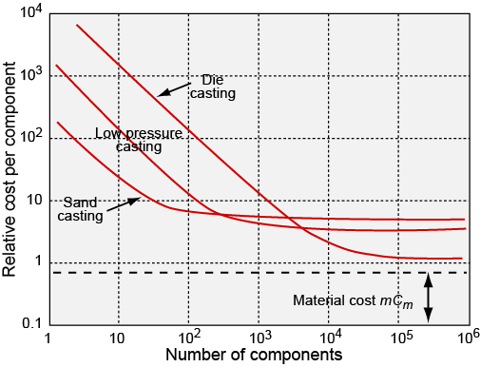
Caractéristiques du modèle du coût
Moulage d’alliage pour bielle
Les coûts d’outillage dominent
Les coûts des matériaux et de travail dominent
Moulage
sable
Moulage
BP
Moulage sous
pression
Identifie le procédé le plus économique
Dépendance au coût horaire etc.
Notes:
Naviguer dans la table de données de procédés
Le schéma montre les fonctionnalités basiques des données de sortie du modèle – le coût relatif en fonction de la taille du lot de production.

Slide 18
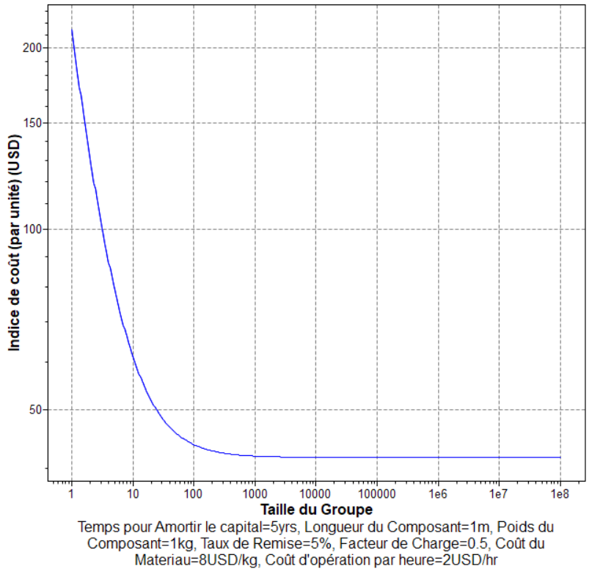
Modèle de coût dans Granta EduPack niveaux 2 et 3
Modélisation du coût
Indice de coût relatif (par unité) 24.7
Paramètres: Coût du matériau = 10USD/kg, Poids du composant = 1kg, Taille de la série = 1e3, Coût d’opération = 110USD/hr, temps d’amortissement du capital = 5yrs, Facteur de charge= 0.5
Boîte de dialogue
Temps d’amortissement t_{wo} = 5 yrs….
Poids du composant m = 1 kg….
Facteur de charge L = 0.5….
Coût matériau C_{m} = 10 €/kg
Taux horaire = 110 €/hr….
Graphique
Notes:
L’interface de coût et les données de sortie
Voici une des manières par laquelle les données de coût peuvent être tracées dans Granta EduPack. C’est un graphique de coût en fonction de la taille du lot pour un seul procédé, ici le moulage par injection, dans la même manière des figures précédentes. Les paramètres définis par l’utilisateur y sont listés. Les largeurs de bandes qui peuvent exister proviennent des gammes des attributs économiques: un forme simple nécessite que des moules simples et se positionnera sur la borne basse; une plus complexe nécessitant plusieurs moules figurera sur la borne haute du modèle

Slide 19
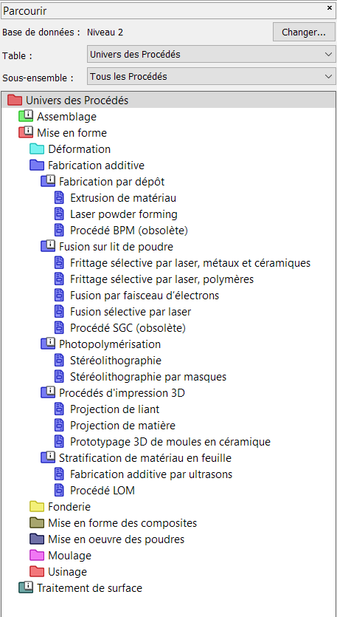
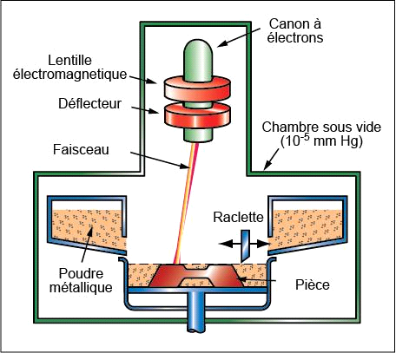
15 procédés de fabrication additive
Fusion par faiseau d’électrons
La FUSION PAR FAISCEAU D'ÉLECTRONS (EBM) est une technique de fusion sur lit de poudre similaire à la fusion sélective par laser (SLM). Elle consiste à balayer une fine couche de poudre métallique à l'aide d'un faisceau d'électrons à haute énergie, afin d'entraîner une fusion puis une resolidification locale de la zone balayée. Une nouvelle et fine couche de poudre est ensuite appliquée sur la précédente par un racleur ou une tête de fraisage, et le processus est répété jusqu'à obtention de l'objet final. Afin de garantir une température uniforme et stable tout au long de la fabrication, le substrat est chauffé avant la pose du lit de poudre. Une température élevée permet d'obtenir un grain similaire à celui des pièces moulées. De même qu'avec les autres procédés de fabrication additive, un modèle CAO solide est utilisé pour créer le code nécessaire au guidage du faisceau d'électrons.
Notes:
Les procédés de fabrication additive
Exemple : fusion par faisceau d’électrons

Slide 20
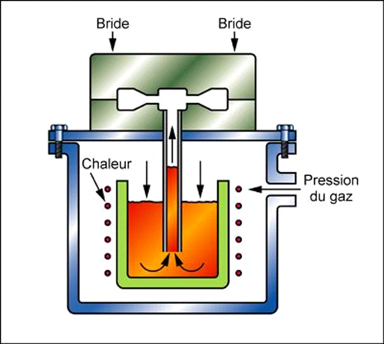
Comparaison de procédés de fabrication
Coulée en moule basse pression
Fusion par faisceau d’électrons
Traditionnel vs Additif
Dans la COULEE EN MOULE SOUS BASSE PRESSION, le métal fondu est poussé de bas en haut dans un moule par un gaz à faible pression. La cavité du moule est remplie lentement de bas en haut ce qui minimise l’entraînement d’air et donne une haute fiabilité. On obtient par ce procédé des pièces de fonderie ayant une meilleure intégrité métallurgique que les pièces faites par injection sous pression classique et on peut les recuire. Ce procédé offre la plupart des avantages de l’injection sous pression mais sans ses inconvénients. Les moules sont faits en fonte de fer qui est relativement meilleure marché et facile à usiner. On peut utiliser des inserts en acier d’outillage pour des grandes séries ou des pièces complexes. Les coûts des outillages ne s’élèvent qu’à environ la moitié de ceux du moulage sous pression.
La FUSION PAR FAISCEAU D'ÉLECTRONS (EBM) est une technique de fusion sur lit de poudre similaire à la fusion sélective par laser (SLM). Elle consiste à balayer une fine couche de poudre métallique à l'aide d'un faisceau d'électrons à haute énergie, afin d'entraîner une fusion puis une resolidification locale de la zone balayée. Une nouvelle et fine couche de poudre est ensuite appliquée sur la précédente par un racleur ou une tête de fraisage, et le processus est répété jusqu'à obtention de l'objet final. Afin de garantir une température uniforme et stable tout au long de la fabrication, le substrat est chauffé avant la pose du lit de poudre. Une température élevée permet d'obtenir un grain similaire à celui des pièces moulées. De même qu'avec les autres procédés de fabrication additive, un modèle CAO solide est utilisé pour créer le code nécessaire au guidage du faisceau d'électrons.
Notes:
Comparaison des coûts
Coulée en moule basse pression vs fusion par faisceau d’électrons

Slide 21
Comparaison de procédés de fabrication
Coulée en moule basse pression
Fusion par faisceau d’électrons
Traditionnel vs Additif
Notes:
Comparaison des coûts
Coulée en moule basse pression vs fusion par faisceau d’électrons

Slide 22
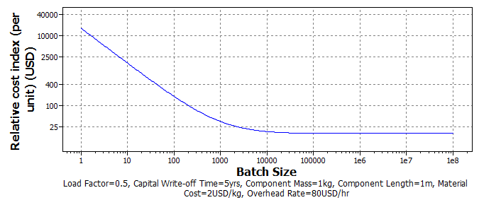
Comparaison de procédés de fabrication
Coulée en moule basse pression
Fusion par faisceau d’électrons
Traditionnel vs Additif
Recouvrement à 40
Notes:
Comparaison des coûts
Coulée en moule basse pression vs fusion par faisceau d’électrons

Slide 23
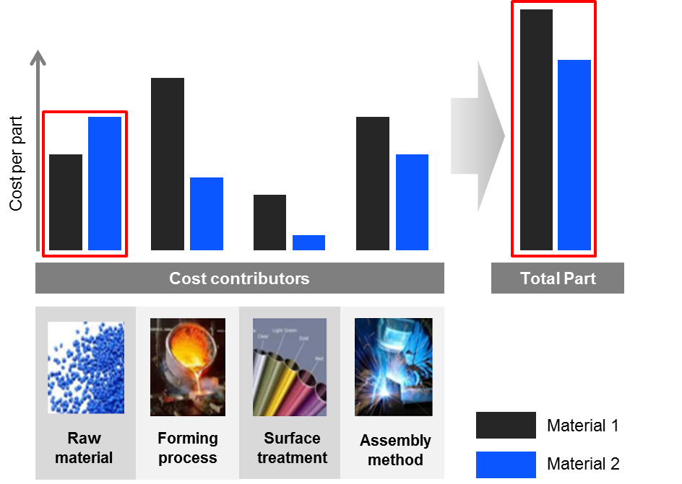
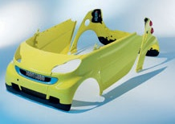
Modèle Synthesizer pour le coût de pièces
Portière de voiture en PP-20% de minéraux
15% d’allègement du poids du véhicule mais à quel coût ?
Estime rapidement le coût de fabrication d’un composent
Compare différent types de routes matériaux et procédés
Notes:
Estimateur de coûts de pièces
Que peut-on faire avec l’estimateur de coû t?

Slide 24
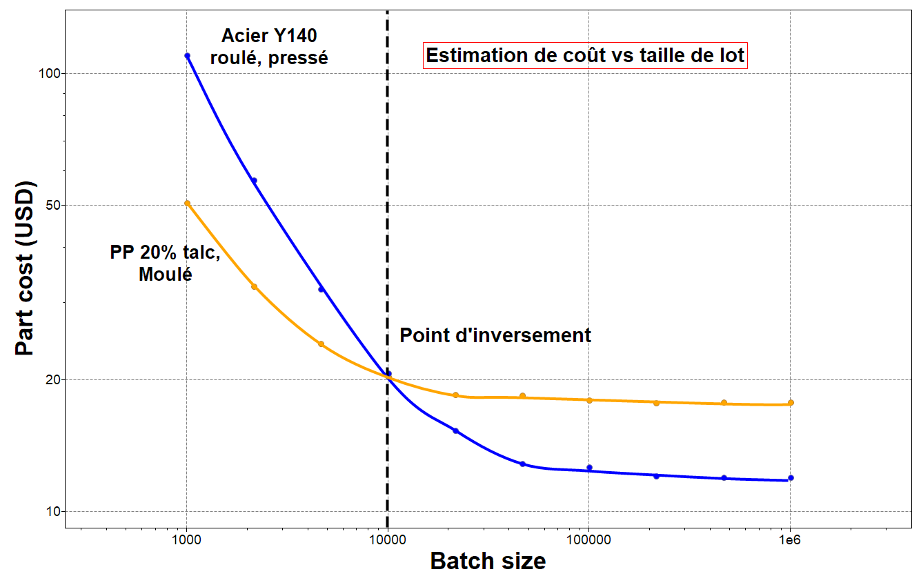
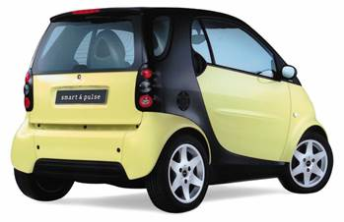
Comparaison du coût de pieces : portière
Notes:
Estimateur de coûts de pièces
L’outil Synthesizer, accessible dans les base de données niveau 3 avancées, peut aussi être utilisé pour l’estimation d’autres propriétés basées sur les matériaux et procédés en utilisant les données EduPack. L’estimateur de coût de pièces vous permet d’étudier et de comparer les coûts de fabrication. Nous utiliserons une portière de voiture comme exemple. Le modèle permet de comparer les scénarios de fabrications suivants : Acier roulé puis pressé vs PP 20 % talc moulé en portière.
Cette planche donne le coût par pièce en fonction de la taille du lot de production. Le point de basculement du scénario à privilégié se situe au alentour de 10 000 pieces : au delà, il est économiquement préférable d’envisager la mise en forme des feuilles d’acier plutôt que le grade de PP moulé.

Slide 25
En résumé
Les procédés sont organisés en une arborescence qui contient des fiches de données structurées et des informations complémentaires, les liens mettent en relation les procédés aux matériaux
Leur sélection se fait sur certaines contraintes principales
Mise en forme : matériaux, forme et taille de lot
Assemblage : matériau(x) et géométrie d’assemblage
Traitement de surface : matériaux et fonction des traitements
Le modèle simple de coût présente les fonctionnalités basiques de coûts de procédés, adéquate pour les classer
Le coût d’un produit est constituté du coût matière et du coût de fabrication
La fabrication additive a le même coût par unité pour toute taille du lot de production
L’estimateur du coût de pièce dans l’outil Synthesizer peut être utilisé pour estimer les coûts de fabrication pour différentes options
Notes:
Pour résumer
Les procédés peuvent être classifiés et les informations les concernant sont stockées et manipulées de la même manière que celles des matériaux. Dans cette leçon nous avons exploré :
Comment l’information des procédés peut être organiser dans une structure hiérarchique
Comment trouver les informations sur la mise en forme, l’assemblage et le traitement de surface
Comment les procédés sont sélectionnés pour remplir un certain nombres de contraintes à l’aide d’étapes de filtrage simples
Nous avons aussi passer en revue les différents moyens existants pour estimer les coûts de production et comparer différents scénarios combinants matériaux et procédés.

Slide 26
Série d’Unité de Cours
Ces unités de cours PowerPoint, ainsi que de nombreux autres types de ressources, se trouvent dans l'EduHub.
Finding and Displaying Information
Unit 1 | The materials of engineering
Unit 2 | Material property charts: mapping materials
Unit 3 | The Elements database: properties, relationships and resources
Material Properties
Unit 4 | Manipulating properties: composition, microstructure, architecture
Unit 5 | Designing new materials: filling the materials-property space
Unit 6 | Materials Science and Engineering
Selection
Unit 7 | Material selection: translation, screening, ranking, documentation
Unit 8 | Objectives in conflict: trade off methods and penalty functions
Unit 9 | Material and shape: materials for efficient structures
Unit 10 | Manufacturing processes and cost modeling
Unit 11 | Eco-informed material selection
Unit 12 | Eco design and the Eco Audit tool
Sustainability
What is a sustainable development?A materials perspective
Materials for low carbon power
Special Topics
Architecture and the built environment: materials for construction
Structural sections: shape in action
Materials in industrial design: Why do consumers buy products?
The Design database for Products
The Medical Devices database
The Battery Designer tool
Advanced Teaching and Research
Advanced databases: a lightning tour
The Aerospace edition
The Polymer edition
The Synthesizer tool: hybrids and other models
Materials for Bioengineering
www.ansys.com/education-resources
www.ansys.com/education-resources
Notes:
Unité de cours 2021
Voici une liste des unités de cours disponibles pour l'enseignement avec Granta EduPack. Ces présentations PowerPoint et plus d'informations peuvent être trouvées sur le Hub Education: www.ansys.com/education-resources.

